Slide 1
Тема курсового проекта: Разработка web-приложения для НАУЧНО-ТЕХНИЧЕСКОГО РАБОТНИКА ВУЗА
Подготовил Дегтярь Сергей (пиэ 3 курс)
Научный руководитель: Камилов М-К. Б.

Slide 2
ВВЕДЕНИЕ
Данная курсовая работа посвящена изучению методов создания веб-сайта в формате контентных блоков позволяющая автору профильного предмета делиться широким спектром научных ресурсов с другими пользователями блога.

Slide 3
ПОСТАНОВКА ТЗ. ИЛИ ПОСТАНОВКА ЗАДАЧ
Углубленный анализ структуры педагогического поля (квалификационные категории, возможные достижения, учёные степени)
Создание макета web-приложения.
Создание надёжной базы данных.
Вёрстка web-приложения.

Slide 4
ИСПОЛЬЗУЕМЫЕ ТЕХНОЛОГИИ
HTML - это язык гипертекстовой разметки, которая используется для просмотра веб-страниц в браузере
CSS - это язык описания внешнего вида web-приложения, написанного с помощью языка гипертекстовой разметки
JavaScript – это язык программирования, который позволяет создать динамически обновляемый контент
Bootstrap — это бесплатная коллекция с открытым исходным кодом кода CSS и JavaScript / jQuery, используемая для создания сайтов с динамическим макетом и веб-приложений.
Figma - графический редактор.

Slide 5
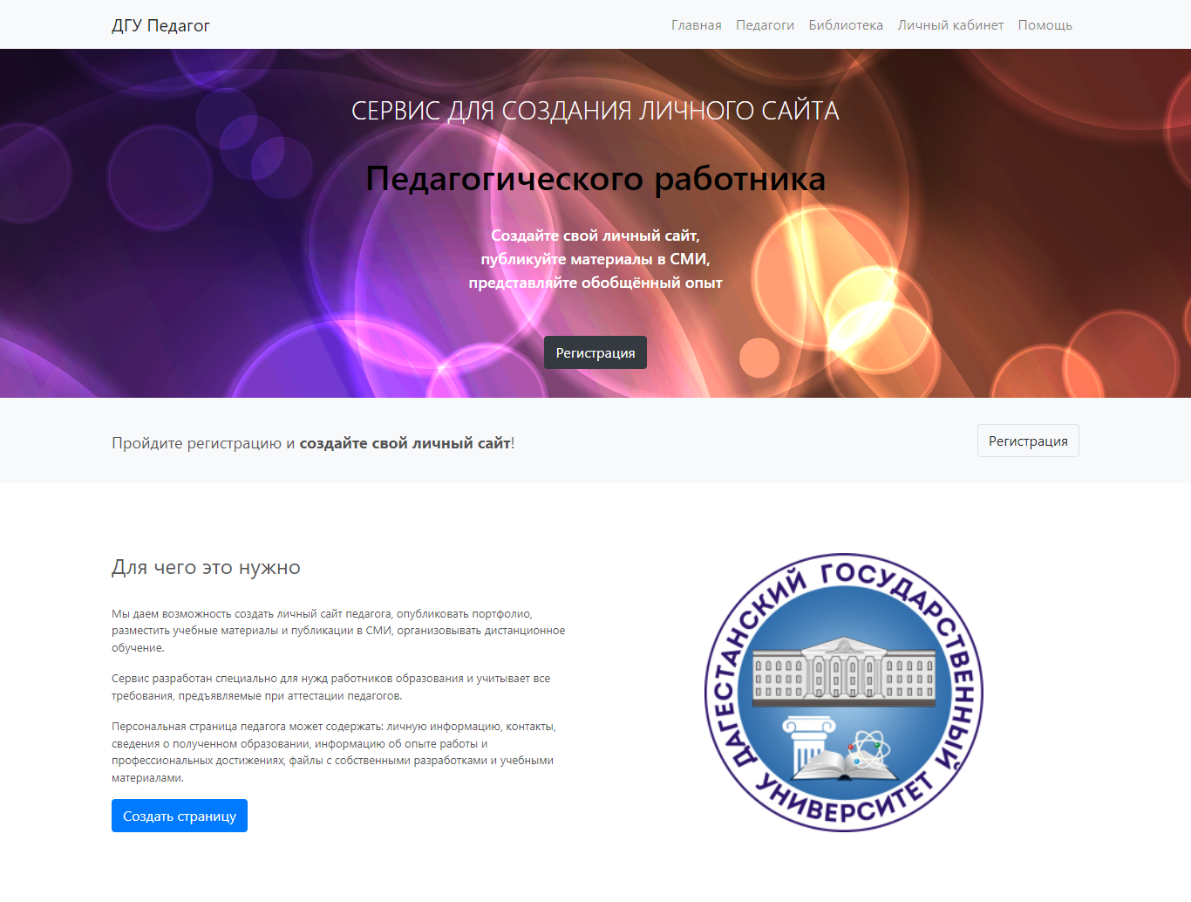

Slide 6
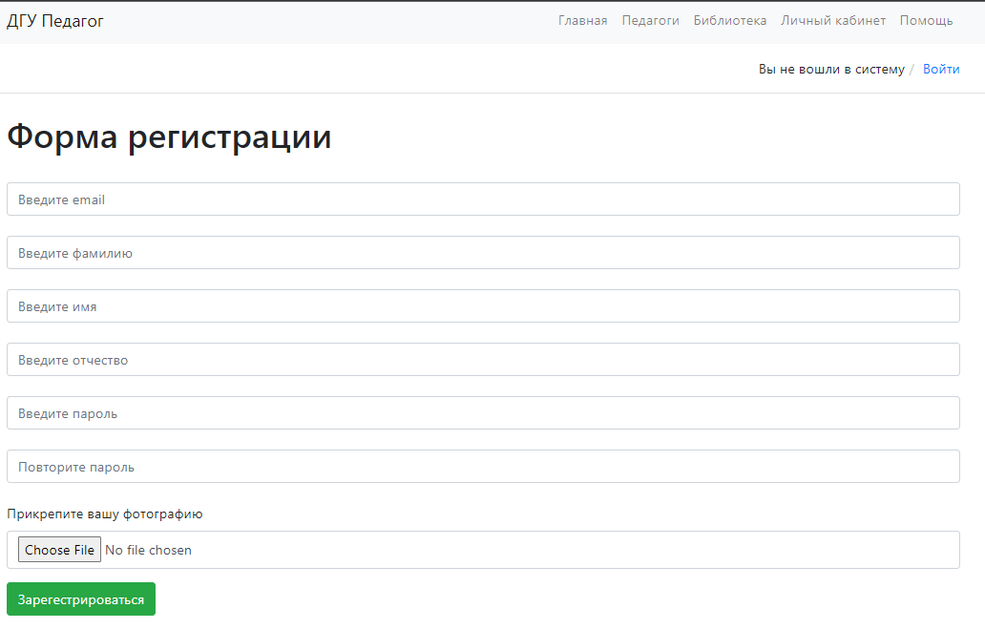

Slide 7
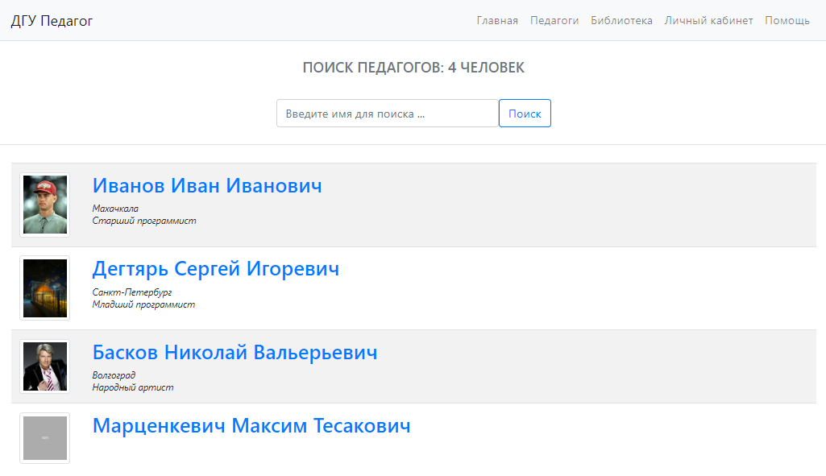

Slide 8
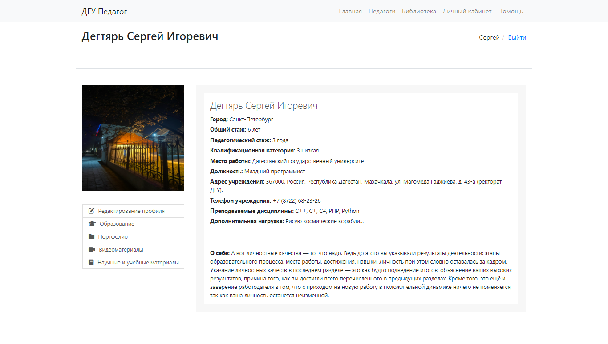

Slide 9
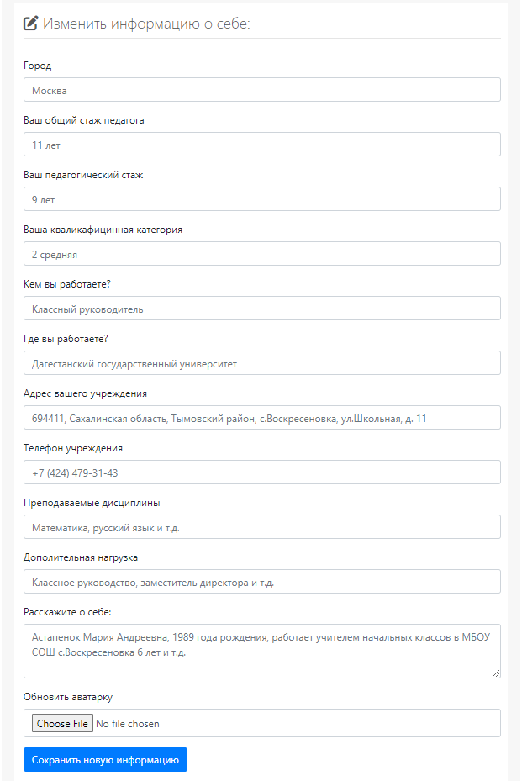

Slide 10
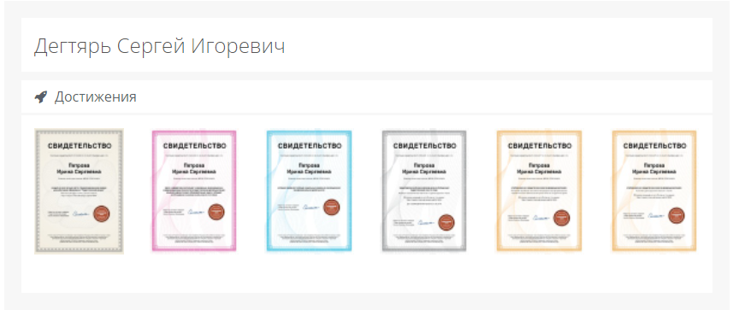

Slide 11
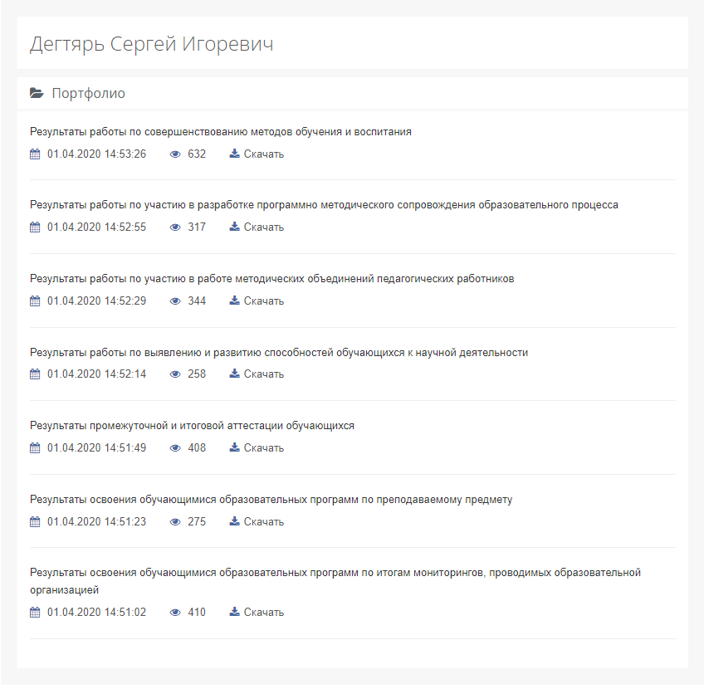

Slide 12
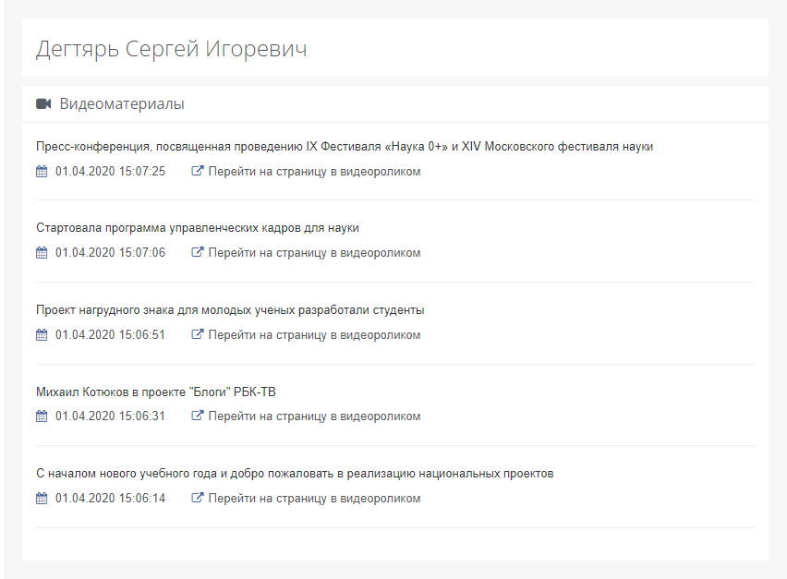

Slide 13
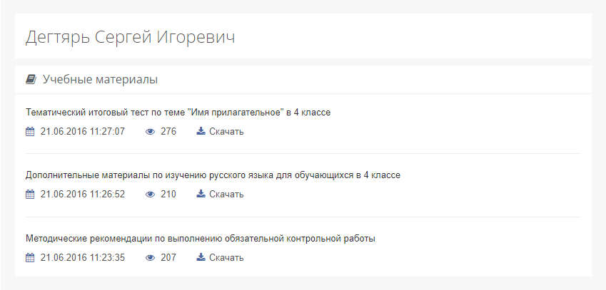

Slide 14
СПАСИБО ЗА ВНИМАНИЕ!

